Slide 1
Модуль Б: Наша команда и бизнес-идея

Slide 3
Способ генерирования идеи
Для выбора данной идеи нами была использована методика «SCAMPER». На фоне других рассматриваемых способов, а именно метода фокальных объектов и «мозгового штурма», «SCAMPER» оказался самым подробным и эффективным инструментом поиска новых способов решения проблемы и генерации идей. Так же применялись методики Уолта Диснея.

Slide 4
Метод оценки реализуемости бизнес-идеи «RAMP»
R – return (отдача (доход)) Планируемая выручка на 2025 год составляет 1138300 рублей | А – Advantage (преимущества) У клиента есть возможность выбрать дизайн и подобрать индивидуальный размер. Быстрота выполнения работы, изготовление из качественной и гипоаллергенной ткани.
P – Potential (потенциал) Срок окупаемости 2 месяца. Расширение бизнеса: открытие ИП, покупка оборудования, найм новых сотрудников и учеников, проведение розыгрышей. | M – Market (рынок) Увеличивается динамика спроса на изделия

Slide 5
Профессиональный опыт, навыки и компетенции
Самозанятое лицо: Дедова Карина Сергеевна
В функциональные обязанности Карины входит: пошив изделий, разработка уникального дизайна по индивидуальным размерам, продвижение в социальных сетях, ведение документации, поиск каналов сбыта. Её характерными качествами являются организаторские способности, гибкое мышление и ответственность.
Сливницина Дарья Леонидовна- ученик (стажер).
Даша занимается закупкой необходимых расходных материалов для студии, помогает с пошивом изделий, осуществляет упаковку товара и доставку его до покупателя. Аккуратность, пунктуальность, развитая мелкая моторика - сильные стороны Даши.

Slide 6
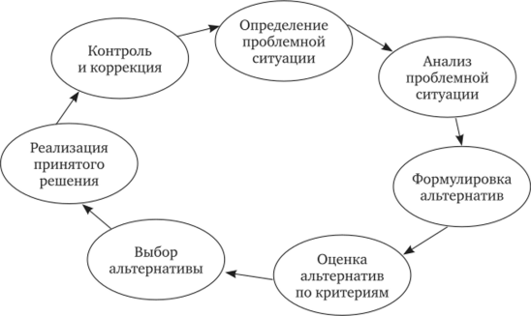
Процесс принятия решения в команде, способы разрешения конфликтов
Схема принятия решений в проблемных ситуациях в нашей команде представлена на рисунке 1. Все окончательные решения в команде принимает Карина, так как она является основателем бизнеса.

Slide 7
Анализ ближней среды по «5 сил Портера»
параметры | Ур. угрозы | описание | мероприятия
Влияние товаров – заменителей | Низкий - 3 |  | поддерживать внимание ЦА к ассортименту и новинкам ВКонтакте разрабатывать новый ассортимент
Возможность появления новых конкурентов | Средний - 15 | Инвестиционные затраты, стоимость оборудования | Проводить анализ рынка на выявление новых конкурентов разрабатывать актуальный ассортимент в соответствии с новым модными тенденциями и направлениями повышать узнаваемость бренда
Влияние внутриотраслевой конкуренции | Низкий - 6 | Конкурентами являются: Cotton_Room42 Rich Family | проводить постоянный мониторинг конкурентов повышать узнаваемость бренда и уровень лояльности клиента
Рыночная власть клиентов | Низкий - 8 | Продукт частично уникален, есть индивидуальный дизайн, важный для клиентов. Однако покупатель чувствителен к цене возможно снижение покупательской способности и спроса | Совершенствовать технологии производства товара делая его более привлекательным проводить мониторинг цену конкурентов повышать лояльность клиентов
Рыночная власть поставщиков | Низкий - 7 | Цена поставщиков зависит от конъюнктуры рынка | Проводить мониторинг цен на пошивочные материалы ввести постоянный мониторинг поставщиков с наиболее выгодными ценами

Slide 8
Реализуемый продукт
Предоставление услуг пошива текстильных изделий для детей первых лет жизни; оказание помощи в оформлении заказа и его доставки.
Конверты для новорожденных, бортики для детских кроваток, детское постельное белье, мягкие игрушки: маленькие, средние, большие

Slide 9
Конкурентоспособность
Три ключевых фактора успеха команды:
1. умение и опыт пошива изделий - ручное производство изделий из качественной и гипоаллергенной ткани, аккуратность исполнения заказа;
2. уникальность - работа с индивидуальными заказами, изготовление по размерам и дизайну клиента (умение подбора тканей, работа с сочетаниями цветов и материалов);
3.короткие сроки пошива от 1 дня до 1 недели (быстрота выполнения заказов).

Slide 10
Перспективы профессионального роста
 | Карина | Дарья
Перспективы проф.роста | Пройдено: Специализированные швейные курс в 2022г. Оформлена как самозанятая
 | В процессе: Обучение Сливнициной Дарьи, пошив одежды, ведение соц.сетей | В процессе: Прохождение обучения у Дедовой Карины
 | Планируется: Поиск новых стажеров и их обучение, создание собственного сайта студии | Планируется: Выход на полноценную работу как мастера

Slide 11
Модель А.Остервальдера
Ключевые партнеры TkaniLand TkaniOptompro Mariaskysnika Tkani_Kem | Ключевые виды деятельности пошив текстильных изделий для детей разных возрастов и реализация их через интернет-магазин. Основным ассортиментом студии текстиля являются: детские конверты на выписку, прикроватные бортики, одеяла, простыни, игрушки, детская одежда и др. | Ценностные предложения Индивидуальные размеры и дизайн Выполнение работы из качественной и гипоаллергенной ткани Быстрое выполнение заказов Безопасность – мы используем натуральные ткани, которые дышат (хлопок). Надежность заключаются в том, что, наши изделия сохраняют первоначальный вид и не линяют при стирке. Эстетичность- актуальные дизайны в минималистичном стиле и спокойных оттенках, которые привлекают покупателей. | Взаимоотношения с клиентами Принятие заказов происходит в группе Вконтакте и мессенджерах. Ведется общение и обсуждение актуальных новостей. | Потребительские сегменты Деятельность студии относится к рынку услуг B2С, на котором в качестве клиента выступает население Курганской области. Беременные и планирующие беременность (от 25 до 32 лет) Подруги беременных, планирующие подарить текстиль (от 25 до 32 лет)
 | Ключевые ресурсы Финансовые - маркетинговые бюджеты закупка материала, Трудовые – руководитель и стажер, Информационные – страничка Вконтакте и мессенджеры Материальные – швейная машина Singer 2350 оверлок Sanome утюг Start Wind распошивательная машинка |  | Каналы сбыта Существующие: продажи осуществляются через сайт, где задействованы инструменты интернет-торговли, в том числе опции предварительного и индивидуального заказа. Будущие: через магазины розничной торговли, специализирующихся на продаже детских текстильных принадлежностей; использование схемы участия в муниципальных закупках, маркетплейсы (Wildberries, Ozon).
Структура затрат Постоянные: Расходные материалы, траты на рекламу, налоги Единовременные: Закупка оборудования |  |  | Потоки поступления доходов Реализация собственной продукции, Наличный/безналичный расчет

Slide 12
Польза для экономики/общества/потребителя
Польза для экономики | Налоговые отчисления и развитие отрасли
Польза для общества | Гармоничное развитие детей с помощью игрушек
Польза для потребителя | Продукция экологична, качественна, с индивидуальным дизайном

Slide 13
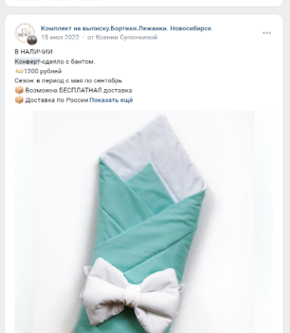
Анализ конкурентов

Slide 14
Модуль В: Целевая группа

Slide 15
Важность определения целевой аудитории
Знание нашей ЦА позволяет нам:
Позволяет сформировать маркетинговую стратегию
Сократить затраты на маркетинг
Увеличить количество повторных продаж и объем товарооборота

Slide 16
Выявление конкурентов с помощью TargetHunter

Slide 17
Ядро целевой аудиитории
1 Беременные и планирующие беременность (от 25 до 32 лет) | 2 Подруги беременных, планирующие подарить текстиль (от 25 до 32 лет)
3 Бабушки и дедушки, желающие купить своим внукам подарки. (от 45 лет)

Slide 18
Сегментации целевой аудитории по методике 5 W М. Шеррингтона
Вопрос | 1 группа потребителей | 2 группа потребителей
Что (what)? | Пошив текстильных изделий | Пошив текстильных изделий
Кто (who)? | Женщины с доходом средним и выше среднего, беременные или недавно родившие ребенка | Люди 18-35 лет с доходом средним и выше среднего, активные, неравнодушные, любители новых ощущений
Почему (why) | Желание приобрести для своего ребенка текстильные изделия, отличающиеся своей уникальностью. Покупка из-за индивидуального заказа, доступной цены, клиентоориентированности. | Желание подарить уникальное текстильное изделие на день рождения ребенка.
Когда (when) | За несколько месяцев до рождения ребенка и несколько лет после | За несколько недель до торжественного события
Где (where) | Продажа в интернет-магазине | Продажа в интернет-магазине

Slide 19
Сегментация целевой аудитории по целевым группам
1. Географический критерий сегментации – Россия, Курганская область
2. Психографический критерий – тип личности: общительный, чистолюбивый, «как Все» интроверт, бальзак. Образ жизни: молодежный. Реакция на новые товар: ранее большинство.
3. Cоциально-демографический признак - женщины, 25-30 лет, замужем, в ожидании ребенка, в декрете, доход средний, с высшим образованием, по образованию – менеджер по продажам.
4. В поведенческий критерий входят следующие переменные сегментирования: частота совершения покупки от случая к случаю, уровень потребления небольшой, степень осведомленности - намеривающий купить, искомые выгоды – качество, специфические характеристики товара, цена, сервис.

Slide 20
Статистические данные о целевой аудитории
По данным сайта https://tass.ru/obschestvo/8879875 примерное количество родившихся детей на 2023г в Курганской области составляет 5000.
Так как почти каждая беременная женщина имеет хотя бы одну или несколько подруг, и у каждой есть родители, то это значит, что людей, относящихся ко 2-ой и 3-ей группе целевой аудитории в несколько раз больше.

Slide 21
Методы используемые для анализа рынка
Для определения целевой аудитории нами было проведено маркетинговое исследование методом анкетирования в Yandex форме.

Slide 22
Анализ целевых групп по признакам
1. Географический критерий сегментации – Россия, Курганская область
2. Психографический критерий – тип личности: общительный, чистолюбивый, «как Все» интроверт, бальзак. Образ жизни: молодежный. Реакция на новые товар: ранее большинство.
3. Cоциально-демографический признак - женщины, 25-30 лет, замужем, в ожидании ребенка, в декрете, доход средний, с высшим образованием, по образованию – менеджер по продажам.
4. В поведенческий критерий входят следующие переменные сегментирования: частота совершения покупки от случая к случаю, уровень потребления небольшой, степень осведомленности - намеривающий купить, искомые выгоды – качество, специфические характеристики товара, цена, сервис.

Slide 23
Объем потенциальной ца в количественном соотношении
~40.000 человек
~ 5.000 женщин с детьми/беременных/планирующих беременность
~ 20.000 бабушек и дедушек
~ 15.000 друзья родителей

Slide 24
Объем ца, которую планируется занять

Slide 25
Портрет типичного клиента
В декрете, домохозяйка
Маша, 25 лет
Образ жизни: Маша образованная женщина, замужем и очень любит детей. Маша на восьмом месяце беременности, она уже знает пол своего ребенка и хочет подготовиться к его рождению.
Особенности потребления: она проводит много времени на форумах и сайтах для молодых мам.
Барьеры:
переживает за качество
не хочет покупать текстиль в магазине, так как любит минималистичный стиль.
боится многолюдных мест,
боится приобретать товары, на которых нету отзывов;
не хочет быть как у всех;
может сделать сама.
Драйверы:
выбирает для ребенка изделия ручной работы.
позитивные эмоции при покупках и выборе детских вещей.
значимые события.

Slide 26
Модуль Г: Маркетинговое планирование

Slide 27
Цели
Цель компании по SMART: получение прибыли от продажи текстильных изделий через интернет-магазин в размере 1138300 руб. в срок до 31 декабря 202 г.

Slide 28
Задачи маркетинга
Цель бизнеса по SMART: | Задачи бизнеса по SMART:
получение прибыли от продажи текстильных изделий через интернет-магазин в размере 1138300 руб. в срок до 31 декабря 202 г. | 1. Введение страницы ВКонтакте (промпосты, ознакомление с товарами, акциями и новинками. 2. Запуск рекламных компаний к праздникам для информирования и вовлечения 3. Расширение ассортимента по просьбам постоянных клиентов и вовлечения новых
 | Реализация маркетингового плана на этапе реализации проекта и устойчивого развития Партнёрство с магазинами детской одежды и игрушек Покупка оборудования и найм новых сотрудников

Slide 29
PEST-анализ
Факторы | Программа
Политические: Государственная поддержка социального предпринимательства Усиление правового и нормативного регулирования деятельности бизнес-субъектов, соблюдением всех норм и прав потребителей | Принимать участие в конкурсах социального предпринимательства, с целью продвижения проекта и получения дополнительного финансирования. Обеспечить соответствие правовых аспектов установленным требованиям, соблюдать все нормы и потребительские права. Больше участвовать в различных лобби и ассоциациях.
Экономические: Рост уровня инфляции Рост инвестиционных вливаний Снижение доходов населения Повышение спроса на товары длительного пользования | Не держать в компании «мёртвый» капитал, всё время пускать деньги в оборот. Использовать финансовые вливания для экономического развития проекта, его расширения и продвижения, делая его более сильным. Проводить маркетинговые мероприятия, ссылаясь на доступность пространства, с целью привлечения клиентов и повышения прибыли.
Социокультурные: Изменение роста рождаемости Изменение структуры доходов и расходов населения Образ жизни населения Изменение моральных и нравственных устоев | Отслеживать изменения рождаемости в регионе, и, отталкиваясь от него, формировать свои предложения. Следить за структурой доходов/расходов и в связи с ней формировать свою ценовую политику. Следовать потребительским предпочтениям, обновлять свои предложения, если этого требует клиент. Проводить социальные тематические опросы для регулирования изменений нравственных устоев, при необходимости – мероприятия о важности освещения проблемы.
Технологические: Появление новых форматов, которые могут составить конкуренцию на рынке, их адаптация | Обновление существующего ассортимента. Покупка нового оборудования для пошива.

Slide 30
SWOT – анализ
Возможности: Рост населения; Увеличение объемов производства; Расширение ассортимента; Инвестиционная привлекательность отрасли; Интерес к новому формату проекта; Возможность расширения рынков сбыта в масштабах страны; Возможность распространять бизнес по франшизе; Взаимодействие с целью привлечения клиентской базы; Новое оборудование. | Угрозы: Зависимость от экономического благосостояния страны и граждан; Возможность появления новых игроков на рынке; Нестабильная политическая ситуация; Спад доходов населения; Потеря интересов клиентов к проекту; Угроза плагиата идей конкурентами; «Одноразовость» услуги; Отсутствие качественного сырья.
Сильные стороны: Пошив по индивидуальным заказам; Изготовление товара в короткие сроки; Использование в производстве безопасные материалы для детей; Небольшое количество конкурентов; Наличие дополнительных услуг; Наличие сайта, страниц в социальных сетях, что обеспечивает удобство просмотра и быструю обработку заказа; Высокое качество продукции; Удобный график работы. |  | Слабые стороны: Слабая осведомленность о проекте; Высокая зависимость качества товара от поставщиков; Сложности в отделке первых помещений, закупках оборудования и материалов, обучении персонала и др. Необходимо время от времени расширять ассортимент для того, чтобы клиент вернулся еще раз.
 | Возможности | Угрозы
1 | 2 | 3
Сильные стороны | Развитие 1. Возможность расширения рынков сбыта в масштабах области; 2. Растущий интерес со стороны населения к индивидуальности, а также к популяризации ручной работы, что приведет к узнаваемости бренда; 3. Низкая целлренция за счет ограниченного числа предложений способствует быстрому и эффективному выходу на рынок; 4. Возможность для роста спроса за счет внедрения новых идей; 5. Возможность расширения ассортимента 6. Приобретение нового оборудования | Компенсация угроз 1. Угроза неудовлетворительного качества продукции. 2. Нестабильные цены на сырье.
Слабые стороны | Что изменить? 1. Мероприятия и акции по снижению цен 2. Рекламная кампания, направленная на формирование бренда, повысит узнаваемость проекта. 3. Проведение промоакций для увеличения посещаемости: Получение обратной связи от клиентов о работе проекта (возможно спрос упал в связи с некачественно предоставляемыми услугами) | Проблема Спад доходов населения Возможное появление конкурентов Невыполнение плана продаж Фокусировка в основном на молодых людей

Slide 31
5 сил Портера
параметры | Ур. угрозы | описание | мероприятия
Влияние товаров – заменителей | Низкий - 3 |  | поддерживать внимание ЦА к ассортименту и новинкам ВКонтакте разрабатывать новый ассортимент
Возможность появления новых конкурентов | Средний - 15 | Инвестиционные затраты, стоимость оборудования | Проводить анализ рынка на выявление новых конкурентов разрабатывать актуальный ассортимент в соответствии с новым модными тенденциями и направлениями повышать узнаваемость бренда
Влияние внутриотраслевой конкуренции | Низкий - 6 | Конкурентами являются: Cotton_Room42 Rich Family | проводить постоянный мониторинг конкурентов повышать узнаваемость бренда и уровень лояльности клиента
Рыночная власть клиентов | Низкий - 8 | Продукт частично уникален, есть индивидуальный дизайн, важный для клиентов. Однако покупатель чувствителен к цене возможно снижение покупательской способности и спроса | Совершенствовать технологии производства товара делая его более привлекательным проводить мониторинг цену конкурентов повышать лояльность клиентов
Рыночная власть поставщиков | Низкий - 7 | Цена поставщиков зависит от конъюнктуры рынка | Проводить мониторинг цен на пошивочные материалы ввести постоянный мониторинг поставщиков с наиболее выгодными ценами

Slide 32
Выбор маркетинговой стратегии
На основании матрицы Ансоффа, выводов по SWOT и PEST анализу

Slide 33
Маркетинговая стратегия
Маркетинговая стратегия – базовая стратегия (фокусирование)
Основана на фокусировании продукта. К особенностям стратегии компании относятся:
концентрация на удовлетворении потребностей одного сегмента или конкретной группы покупателей;
узкая специализация и ограничение сбыта среди большого числа потребителей

Slide 34
Маркетинг-микс 4P
Product Бортики Конверты Постельное Игрушки | Price Цена за 1шт. Бортики -5000р. Конверты – 2000р. Постельное – 2000р. Игрушки – 1000р. и 2500р.
Place Социальные сети (ВКонтакте, Телеграмм) Собственный сайт | Promotion Реклама на баннерах Листовки Реклама социальных сетях и в объявлениях Розыгрыши совместно с партнерами

Slide 35
Стратегия ценообразования
Стратегия ценообразования в зависимости от соотношения цена-качество. Компания отталкивается от аналогичной цены на товары, такого же качества на рынке.
Цель стратегического маркетинга — разработать программу действий, благодаря которым бизнес впоследствии получит прибыль, поддержку инвесторов и партнеров, преимущество перед конкурентами.
Задачи:
- понять миссию проекта;
- определить цели возможного развития;
-безошибочно нарисовать портрет покупателя;
-создать уникальное торговое предложение (УТП);
-расписать стратегию маркетинга по месяцам;
- спрогнозировать прибыль – и какую часть потратить на маркетинг;
- проанализировать сильные и слабые стороны конкурентов;
- найти возможных партнеров.

Slide 36
Маркетинговый план для этапа запуска
Цель | Задачи | Мероприятия | Дата | Ответственный | Бюджет, руб. | Фактический результат
 | Проведение маркетингового исследования |  |  | Карина
 | Ведение страницы в соц.сетях | Разместить не менее трех постов в неделю и не менее трех историй в день |  | Карина
 | Проведение рекламных кампаний, акций, розыгрышей | Провести рекламные кампании |  | Карина
 | Оформление визуального | Изготовить вывеску мастерской |  | Карина

Slide 37
Эффективность рекламной кампании
Показатель
Стоимость рекламной кампании, руб.
Охват, чел.
Переход в сообщество
CTR
Новые клиенты, чел
Стоимость привлечения одного клиента

Slide 38
Результаты рекламной компании
Реализация продукции швейного производства будет производиться по следующим каналам сбыта:
Показатели | Квартал
 | 1 | 2 | 3 | 4
Доходы от продаж | 502500 | 502500 | 502500 | 502500
Расходы на маркетинг, всего: | 38000 руб. | 38000 руб. | 38000 руб. | 38000 руб.
Распределение товара (организация продаж) – доставка по заявкам | За счет клиента
Онлайн продвижение | 5000 руб. | 5000 руб. | 5000 руб. | 5000 руб.
Реклама в социальных сетях, пабликах
Сарафанное радио | 0 руб.
Сьемка клипов | 0 руб.
Использование хештегов | 0 руб.
Розыгрыши | 1500 руб. | 1500 руб. | 1500 руб. | 1500 руб.
Рассылка | 0руб.
Флаеры в поликлиниках/на йоге/ на курсах | 12000 руб. | 12000руб. | 12000руб. | 12000руб.
Бартер
Реклама у местных блоггеров | 10000 руб. | 10000 руб. | 10000 руб. | 10000 руб.
Расклейка объявления | 3000 руб. | 3000 руб. | 3000 руб. | 3000 руб.
Раздача листовки | 3000 руб. | 3000 руб. | 3000 руб. | 3000 руб.
Упаковка товара (Стикеры, упаковочная бумага) | 3500 руб. | 3500 руб. | 3500 руб. | 3500 руб.

Slide 39
Модуль Д: Планирование рабочего процесса

Slide 40
Нотация IDEF 0
Ассортимент
Макет
Тех.карта
Анализ конкурентов
Продажа текстильных изделий
Текстильные изделия
Маркетинговые исследования
Статистика рекламного кабинета
Доставка
Предоплата
Сырье
Доход
Полная оплата
График доставки
Коэффициент лояльности
Отзыв клиента
Рекомендации клиентов
Анкета лояльности клиента
Швейная машинка
Швея

Slide 41
Ассортимент
Тех.карта
Макет
Предоплата
Изготовление текстильного изделия
Текстильные изделия
Сырье
Швея
Швейная машинка
График доставки
Доход
Отзывы клиентов
Полная оплата
Доставка
Мониторинг качества обслуживания
Анкета лояльности клиента

Slide 42
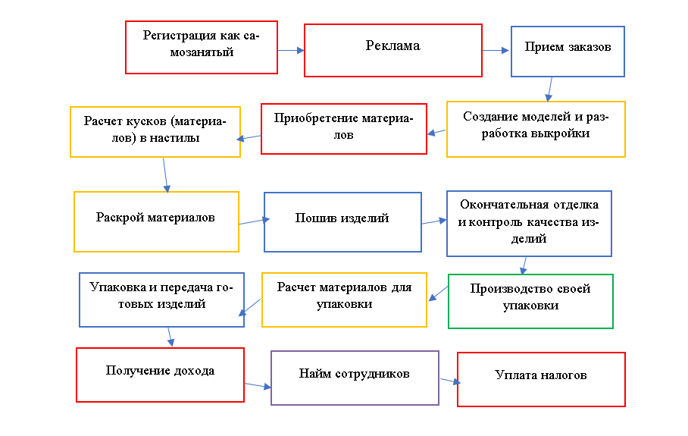
Представлены 5 ключевых бизнес-процессов швейной студии «Милые нити» и ресурсы для них
Красный цвет – управляющие бизнес-процессы
Синий – операционные бизнес-процессы
Оранжевый – обеспечивающие бизнес-процессы
Зеленый – сопутствующие бизнес-процессы
Фиолетовый – вспомогательные бизнес-процессы

Slide 43
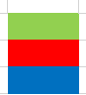
Диаграмма Ганта
синий цвет общие обязанности, зеленый Даша, красный Карина

Slide 44
Производственная программа на год
Номенклатура | Количество в год | Цена одного изделия | Общий объем выручки за год
Конверты для новорожденных | 360 | 2000 | 720000
Бортики для детских кроваток | 120 | 5000 | 600000
Детское постельное белье | 240 | 2000 | 480000
Мягкие игрушки: | 144
средние | 100 | 1000 | 100000
крупные | 44 | 2500 | 110000
Итого: | 1224 | - | 2010000

Slide 45
Производственная программа на год при негативном сценарии
Номенклатура | Количество в год | Цена одного изделия | Общий объем выручки за год
Конверты для новорожденных | 180 | 2000 | 360000
Бортики для детских кроваток | 60 | 5000 | 300000
Детское постельное белье | 120 | 2000 | 240000
Мягкие игрушки: | 65
средние | 45 | 1000 | 45000
крупные | 20 | 2500 | 50000
Итого: | 425 | - | 995000

Slide 46
Позитивный сценарий развития бизнеса
Повышение спроса на продукцию на 50%
Мероприятие | 1.Открытие бизнеса 2. Найм сотрудников 3.Покупка швейной машины
Ресурсы | Финансовые (итого увеличится на ): средства для закупки материалов (49200), швейной машины (11940 руб), оверлока ( 14 500 руб) утюга (770 руб), распошивальная машина( 19 390 руб) Трудовые – (увеличится 2 чел.) мастер-швея, менеджер по продажам Информационные – сайт для привлечение клиентов и продажи, система учета товаров и сырья для контроля складских запасов, база данных клиентов. Материальные – покупка швейного оборудования

Slide 47
Антикризисный план для позитивного сценария
риски | Мероприятие | сроки | ответственный | Решение
Увеличение потока клиента в студии «милые нити» на 50% | Открытие ИП и найм сотрудников | 5-20 дней | Карина | Открыть ИП увеличить штат до 4 человек
Увеличение расходов ткани и фурнитуры в швейной студии | Увеличение товарных запасов. Поиск доп. поставщиков | 3-7 дней | Дарья | Увеличить товарных запасов ткани и фурнитуры на 30%. Составить актуальный список поставщиков

Slide 48
Негативный сценарий развития бизнеса
Снижение спроса на продукцию до 50%
Мероприятия | Поиск поставщиков с более доступными ценами Запуск рекламных компаний
Ресурсы | Финансовые – бюджет для рекламы (увеличение на 1000 руб. в месяц) Трудовые – участники команды Информационные – статистика рекламного кабинета Вконтакте, аккаунты конкурентов, данные о поставщиках Материальные – компьютер,телефон

Slide 49
Антикризисный план для негативного сценария
Риски | Мероприятие | Сроки | Ответственный | Решение
Снижение спроса на продукцию швейной студии «Милые нити» до 50% | Маркетинговое исследование, запуск рекламы Вконтакте | 5-7 дней | Карина, Дарья | Определить и учесть ценностные предложения клиентов на основе анализа конкурентов
Изменение рекламной политики Вконтакте | Изучение новых условий запуска рекламных компаний | 5-7 дней | Дарья | Пробные запуски рекламных моделей для выявления наиболее эффективной

Slide 50
Организационная структура на этапе запуска
Самозанятый
Самозанятый

Slide 51
Организационная структура на этапе реализации
Самозанятый
Самозанятый

Slide 52
Организационная структура на этапе устойчивого развития
Руководитель
Швея
SMM - менеджер
Менеджер по продажам

Slide 53
Модуль Е

Slide 54
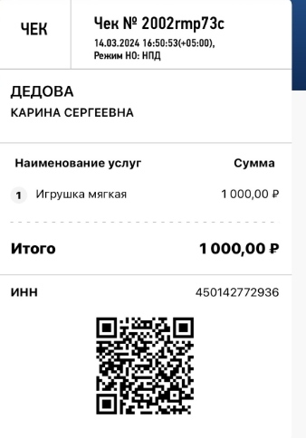
Ответственность за бухучет несет Дедова Карина, поэтому она ведет его самостоятельно.
Такой вариант допустим и оптимален в нашем случае, так как мы самозанятые и являемся представителями малого бизнеса

Slide 55
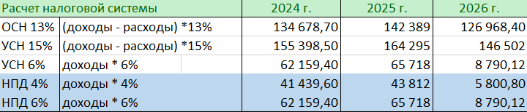
Выбор системы налогообложения
НАЙТИ ТАБЛИЦУ ПО РАСЧЕТУ НАЛОГОВЫХ СИСТЕМ ОБЯЗАТЕЛЬНО С НПД И РАССЧИТАТЬ

Slide 56

Расчет обязательных платежей в бюджет
Платежи со ставкой 4%
Доход за март 2023 года (80% от общего) | Налог 4%
161 282,6 | 6 451,3
Платежи со ставкой 6%
Доход за март 2023 года (20% от общего) | Налог 6%
40 320,6 | 2 419,2
ВНЕБЮДЖЕТНЫЕ ФОНДЫ – ЭТО ПФ РФ У НАС СТАТУС САМОЗАНЯТЫХ, ПОЭТОМУ ТАКИХ ОТЧИСЛЕНИЙ НЕТ!

Slide 57
первоначальный капитал
Наименование расходов | ед. измерения | количество | цена 1 ед. | Всего, руб.
оборудование: |  |  |  | 59310
швейная машина Singer 2350 | шт. | 2 | 11940 | 23880
оверлок Sanome | шт. | 1 | 14500 | 14500
утюг Start Wind | шт. | 2 | 770 | 1540
распошивательная машинка | шт. | 1 | 19390 | 19390
реклама | - | - | 22000 | 22000
приобретение материалов | метров | 40 | 525 | 21000
итого первоначальные вложения | - | - | - | 102310
Показатели | Кол-во | Цена 1 единицы
Конверты для новорожденных | 360 | 2000
Бортики для кроваток | 120 | 5000
Постельное белье детское | 240 | 2000
Мягкие игрушки: | 144
средние | 100 | 1000
крупные | 44 | 2500
Инвестиционный капитал | руб. | 102310
Заемные средства | руб. | 0

Slide 58
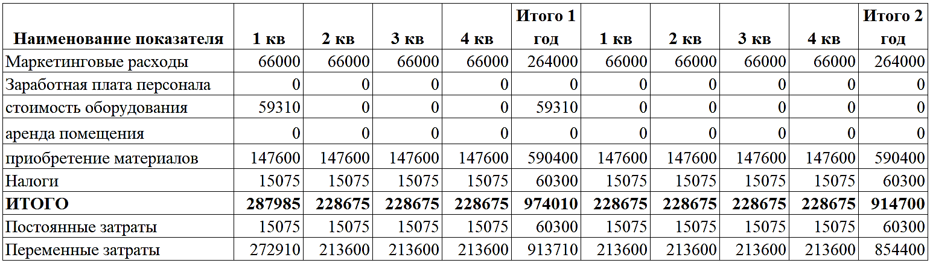
Расчет себестоимости продукции ателье на 2 года, руб.

Slide 59
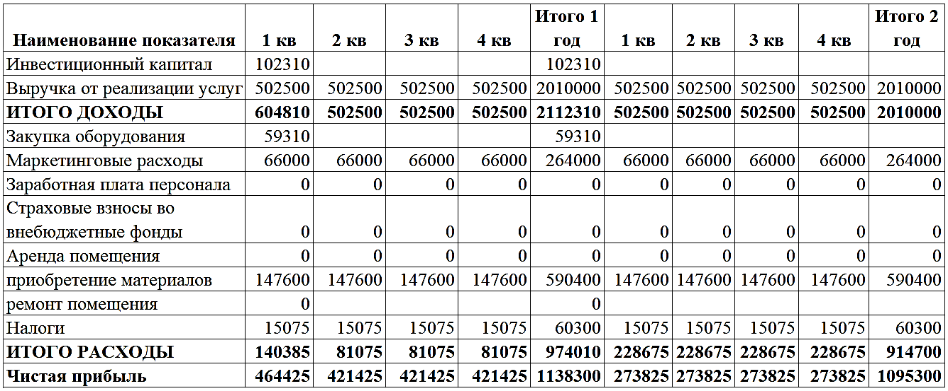
План доходов и расходов на будущие периоды, руб.

Slide 60
объем привлекаемого финансирования на основании данных БЮДЖЕТА ДВИЖЕНИЯ ДЕНЕЖНЫХ СРЕДСТВ
Наименование показателей | 1 год | 2 год
1. Денежные средства на начало периода | 0 | 1078990
2. Приток денежной наличности, всего | 2112310 | 2010000
2.1 Инвестиционный капитал | 102310 | 0
2.2 Выручка от реализации услуг | 2010000 | 2010000
3.Отток денежной наличности, всего | 516660 | 482350
3.1 Единовременные затраты | 59310 | 0
3.2 Себестоимость | 974010 | 914700
3.3 Расширение бизнеса | 0 | 50000
4. Денежные средства на конец периода | 1078990 | 2124290

Slide 61
Модуль Ж

Slide 62
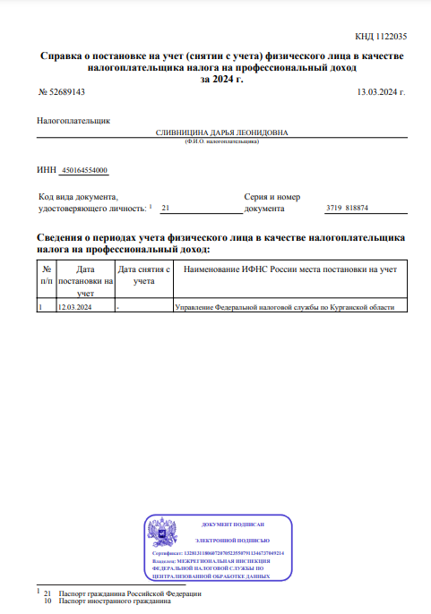

Регистрация самозанятого

Slide 63
Роли в бизнесе
Руководитель
Мастер – швея
Ученик стажер

